Slide 1
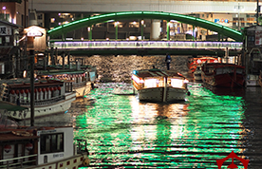
平成30年度 指定管理者自主事業
◇たいとう再発見スタンプラリー◇
浅草南部ぶらり旅
～江戸の名残を訪ねて～
日時：平成31年3月24日（日）
午前10時～12時30分
集 合：小島社会教育館 第1会議室
対 象：16歳以上の方
定 員：20名（先着順）
参加費：500円
講 師：台東区観光ボランティアガイド
持ち物：飲み物、筆記用具
※当日は動きやすい服装でお越し下さい。
職人や商人のまち、
大名屋敷が立ち並んだまち、
陸上と水上の交通の拠点、
様々な人でにぎわいを見せた
浅草南部。
色々な顔をみせるこの地域の
江戸の名残を歩いてみませんか。
(現在の柳橋の様子）
写真提供：台東区
◇◇◇ お申込み・お問合せ先 ◇◇◇
台東区立小島社会教育館（TEL 3861-5063）
〒111-0056 台東区小島1-5-2（都営小島ビル2F）
＜TX/都営大江戸線 新御徒町駅から徒歩4分＞
https://www.taito-shakyo.com/
台東区立社会教育センター・社会教育館・清島温水プール 指定管理者 JN共同事業体
（代表企業 ㈱JTBコミュニケーションデザイン）

